Slide 1
人教版八年级物理
7.3 摩擦力

Slide 2
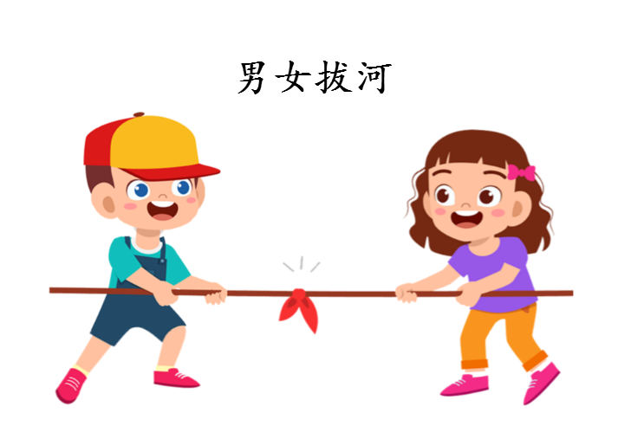
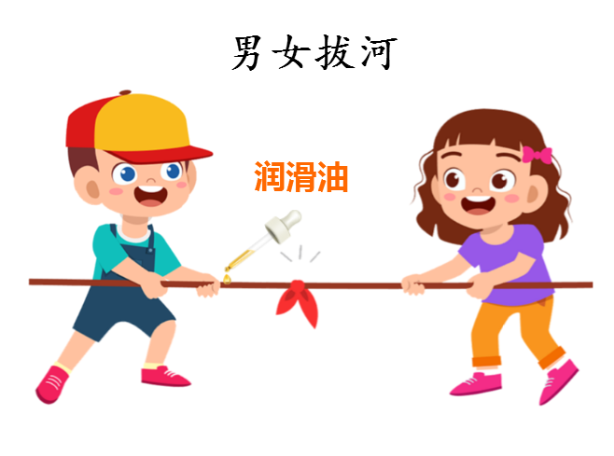
游戏导入
思考
为什么会有这些现象？什么情况下容易出现这类情况呢？

Slide 3
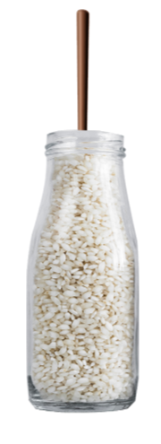
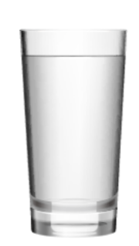
探究
把一根筷子竖直的插入一杯米中，提起筷子，能把整个杯子一起提起来吗？
向米杯中倒入水，再试着提起筷子。

Slide 4
活动1
将手掌按在桌上，向前滑动，体会桌面对手的前进有什么影响。前后桌四人以小组为单位说出自己的感受。
活动2
将牙刷的刷毛直立在课桌的表面，用力推动或拉动牙刷，观察刷毛弯曲的方向与牙刷运动的方向有什么关系。

Slide 5
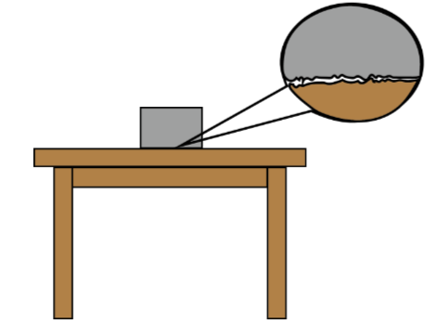
摩擦力
两个相互接触的物体，当它们发生相对运动或具有相对运动的趋势时，就会在接触面上产生阻碍相对运动或相对运动趋势的力，这种力就叫做摩擦力。
﻿摩擦力产生的原因：
﻿相互接触的物体的两个面，有时用肉眼看起来很光滑，但是放到显微镜下观察，就会凹凸不平。

Slide 6
摩擦力
两个相互接触的物体，当它们发生相对运动或具有相对运动的趋势时，就会在接触面上产生阻碍相对运动或相对运动趋势的力，这种力就叫做摩擦力。
﻿摩擦力产生的条件：
﻿①两物体接触
②两物体间有挤压
③接触面粗糙
④两物体间有相对运动或趋势
弹力

Slide 7
摩擦力
两个相互接触的物体，当它们发生相对运动或具有相对运动的趋势时，就会在接触面上产生阻碍相对运动或相对运动趋势的力，这种力就叫做摩擦力。
﻿摩擦力与弹力的关系：
﻿两物体间有摩擦力，就一定有弹力；
两物体间有弹力，不一定有摩擦力。
注意
﻿“相对”指的是研究对象相对与其接触的物体而言。
﻿不要把“物体的相对运动方向”与“物体的运动方向”等同。

Slide 8
摩擦力
两个相互接触的物体，当它们发生相对运动或具有相对运动的趋势时，就会在接触面上产生阻碍相对运动或相对运动趋势的力，这种力就叫做摩擦力。
摩擦力作用于两个物体的接触面，且与相对运动或相对运动趋势方向相反。
注意
﻿ ﻿摩擦力的方向可能与运动方向相同！

Slide 9
例题
下列关于弹力和摩擦力的说法中，正确的是（ ）。
C
A. 静止的物体一定不受摩擦力
B. 相互接触的物体之间必有弹力
C. 相互有摩擦力的物体之间一定有弹力
D. 摩擦力的方向总是与物体的运动方向相反

Slide 10
例题
下列有关摩擦力的说法中正确的是（ ）。
A
A. 只有相互接触的物体间才可能产生摩擦力
B. 只要两个物体相互接触，则这两个物体间一定存在摩擦力
C. 摩擦力总是与物体的运动方向相反
D. 摩擦力总是有害的

Slide 11
例题
下面关于滑动摩擦力的说法中正确的是（ ）。
D
A. 摩擦力一定是阻力
B. 只要物体相互接触，物体间就一定会产生摩擦力
C. 物体在接触部位受压力作用，则物体一定受到摩擦力作用
D. 如果物体受摩擦力作用，则在摩擦部位一定存在压力作用

Slide 12
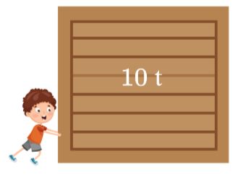
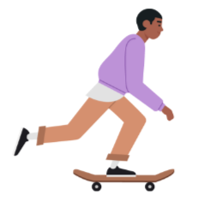
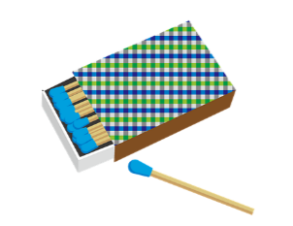
两个相互接触的物体，当它们发生相对运动或具有相对运动的趋势时，就会在接触面上产生阻碍相对运动或相对运动趋势的力，这种力就叫做摩擦力。
静摩擦力
﻿滑动摩擦力
滚动摩擦力

Slide 13
问题
试一试，你会对下列摩擦现象分类么？
1. 用钢笔写字时，笔尖与纸面之间的摩擦。？
滑动摩擦力
2. 自行车轮与地面之间的摩擦。
滚动摩擦力
3. 手拿书本，手与书本之间的摩擦。
静摩擦力
4. 擦黑板时板擦与黑板间的摩擦。
滑动摩擦力

Slide 14
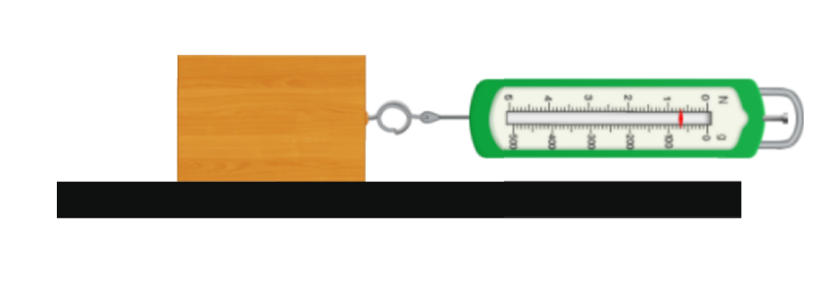
思考
将木块放在水平放置的长木板上，用弹簧测力计水平拉动木块，使它沿长木板做匀速直线运动，这时木块都受什么力？
F_{支}
F_{拉}
f
G
f＝F_{拉}

Slide 15
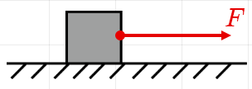
例题
某人用 50 N 的力拉小车在水平路上匀速向右行驶，下列说法正确的是（ ）。
B
A. 小车受到的阻力小于 50 N ，方向向左
B. 小车受到的阻力等于 50 N ，方向向左
C. 小车受到的阻力等于 50 N ，方向向右
D. 小车受到的阻力大于 50 N ，方向向右

Slide 16
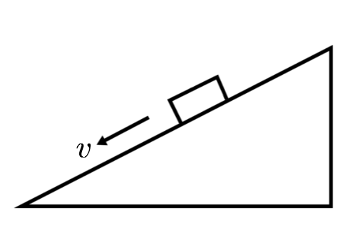
例题
一辆重为 2×10⁴N﻿﻿﻿﻿﻿﻿ 的汽车在马路面上水平向右做匀速直线运动，汽车的自身的拉力大小为4×10³N ﻿﻿﻿﻿ ，则汽车受到的摩擦力大小为________ N ，方向水平_____。
4×10³
向左
如图所示，一物体沿斜面滑下，请画出该物体所受斜面弹力 N 及摩擦力 f 示意图。
N
例题
f

Slide 17
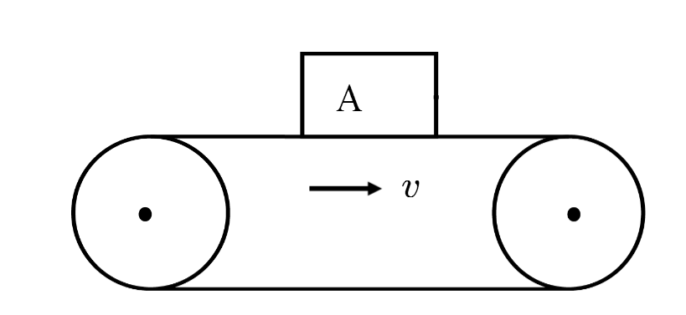
例题
如图，传送带以速度 v 匀速转动，请画出物体 A 刚放上去时所受摩擦力的示意图。
f

Slide 18
探究
影响滑动摩擦力的因素。
① 接触面的粗糙程度；
② 接触面受到的压力；
③ 接触面积的大小 ；
④ 物体运动的速度；
⑤物体受到的拉力；
﻿﻿﻿﻿﻿﻿ ……
猜想

Slide 19
影响滑动摩擦力大小的影响因素
思考
1. 怎样测量滑动摩擦力的大小？
利用二力平衡的原理测量。
2. 探究其中一个因素时，其他因素怎么办？
保持不变，这是控制变量法。

Slide 20
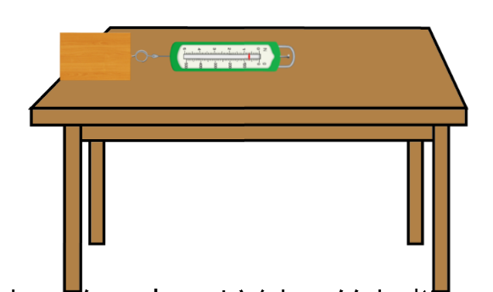
探究
影响滑动摩擦力的因素。
结论
滑动摩擦力与物体对接触面的压力、接触面的粗糙程度有关。
压力越大，接触面越粗糙，滑动摩擦力越大。
滑动摩擦力与接触面积、运动速度无关。

Slide 21
例题
﻿小明在测出物理课本与桌面的滑动摩擦力大小后，又将实验报告册叠放在物理课本上，他这样做是为了研究滑动摩擦力与（ ）。
A
A. 压力大小的关系
B. 接触面材料的关系
C. 接触面积大小的关系
D. 接触面粗糙程度的关系

Slide 22
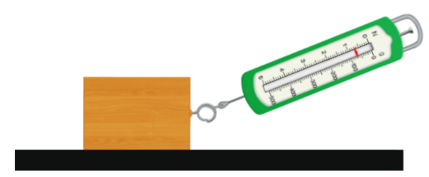
例题
小明在测量滑动摩擦力大小的实验中发现，弹簧测力计不沿水平方向拉动时，也可以使木块在木板上沿水平方向做匀速直线运动，如图所示，此过程中，木块处于_____（平衡/不平衡）状态；弹簧测力计对木块的拉力和木块受到的滑动摩擦力______（是/不是）一对平衡力，理由是：______________ 。
平衡
不是
两个力不在同一直线

Slide 23
例题
在“探究滑动摩擦力大小与哪些因素有关”的实验中，小红同学用弹簧测力计沿水平方向匀速拉动同一木块（木块各面粗糙程度相同）在同一长木板上进行了甲、乙、丙三次实验，如图所示。比较甲、乙两次实验可得：滑动摩擦力的大小跟 ______ 有关；比较甲、丙两次实验，若弹簧测力计示数分别为 ﻿﻿﻿﻿﻿﻿﻿F_{甲﻿﻿﻿﻿﻿﻿﻿} 和F ﻿﻿﻿﻿﻿﻿_{丙﻿﻿﻿﻿﻿﻿} ，则 F﻿﻿﻿﻿﻿﻿_{甲}﻿﻿﻿﻿﻿﻿ ___ ﻿﻿﻿﻿﻿﻿﻿F_{丙﻿﻿﻿﻿﻿﻿﻿} （选填“ ＞﻿﻿﻿﻿﻿﻿﻿﻿ ”、“ ＜﻿﻿﻿﻿﻿﻿﻿﻿ ”或“ ﻿﻿﻿﻿﻿﻿﻿﻿＝ ”）。
压力
＝

Slide 24
例题
﻿在探究“滑动摩擦力的大小与哪些因素有关”的实验中，如图所示。
（1）实验中用弹簧测力计测量摩擦力的大小，应拉着物体沿水平方向做 _________ 运动，本实验的原理是 __________ ；
﻿（2）由甲、乙实验可得，在接触面粗糙程度相等时，压力越大，滑动摩擦力越 _____ ；
匀速直线
二力平衡
大

Slide 25
例题
﻿在探究“滑动摩擦力的大小与哪些因素有关”的实验中，如图所示。
（3）由 ________ 实验可得，在压力相同时，接触面越粗糙，滑动摩擦力越大；
（4）在甲实验中，当木板的运动速度变大时，滑动摩擦力的大小 _____ （选填“变大”、“变小”或“不变”）。
甲、丙
不变

Slide 26
回顾
实验中你遇到了什么困难？
﻿木块难以保持匀速直线运动，弹簧测力计的读数不稳定。

Slide 27
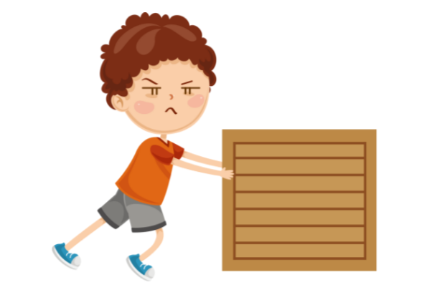
思考
在相对静止的物体间，是否也有摩擦力的存在呢？
二力平衡
静摩擦力
推力
两个物体之间只有相对运动趋势，而没有相对运动，这时的摩擦力就叫做静摩擦力。

Slide 28
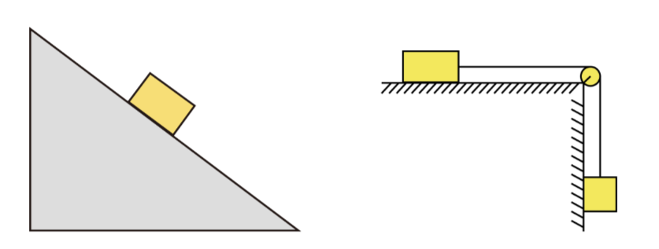
﻿﻿F_{静}
﻿﻿F_{静}
木块都保持静止
静摩擦力的方向总跟接触面相切，并且跟物体的相对运动趋势方向相反。
沿接触面与相对运动趋势方向相反。

Slide 29
静摩擦力方向的判断
假设法。
方法1
可以假设接触面是光滑的，判断物体将向哪个方向滑动，从而确定相对运动趋势的方向及静摩擦力的方向。
根据物体的运动状态判断。
方法2
物体受到的力和物体的运动状态有密切关系。
根据力相互作用的特点判断。
方法3
当物体所受的摩擦力方向不易判断时，可根据与之相互作用的另一物体所受摩擦力的情况判断，然后依据相互作用的二力等大、反向的特点进行判定。

Slide 30
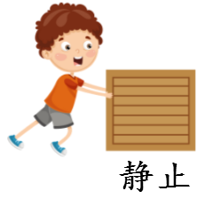
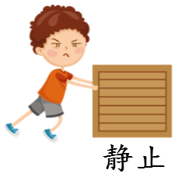
用 100 N 的力推
﻿1. 静摩擦力的大小随推力的增大而增大 ﻿﻿F_{静}﻿﻿ = F 。
F﻿﻿﻿﻿﻿﻿﻿﻿﻿﻿﻿﻿﻿﻿﻿﻿﻿﻿﻿﻿﻿﻿﻿﻿﻿﻿﻿﻿﻿﻿﻿﻿﻿﻿﻿﻿﻿﻿
﻿2. 静摩擦力的大小由外部因素决定。
F﻿﻿﻿﻿﻿﻿﻿﻿﻿﻿﻿﻿﻿﻿﻿﻿﻿﻿﻿﻿_{静}﻿﻿﻿﻿﻿﻿﻿﻿﻿﻿﻿﻿﻿﻿﻿﻿﻿﻿﻿﻿
﻿﻿3. 最大静摩擦力：当人的水平推力增大到某一值F_{max} ﻿﻿﻿﻿﻿﻿﻿﻿﻿﻿﻿﻿﻿﻿﻿﻿﻿﻿﻿﻿﻿﻿ 时候，物体就要滑动，此时静摩擦力达到最大值，我们把F_{max} ﻿﻿﻿﻿﻿﻿﻿﻿﻿﻿﻿﻿﻿﻿﻿﻿﻿﻿﻿﻿﻿﻿﻿﻿ 叫最大静摩擦力。
﻿用 200 N 的力推
F﻿﻿﻿﻿﻿﻿﻿﻿﻿﻿﻿﻿﻿﻿﻿﻿﻿﻿﻿﻿﻿﻿﻿﻿﻿﻿﻿﻿﻿﻿﻿﻿﻿﻿﻿﻿﻿﻿
F﻿﻿﻿﻿﻿﻿﻿﻿﻿﻿﻿﻿﻿﻿﻿﻿﻿﻿﻿﻿_{静}﻿﻿﻿﻿﻿﻿﻿﻿﻿﻿﻿﻿﻿﻿﻿﻿﻿﻿﻿﻿
﻿两物体间的静摩擦力 F﻿﻿﻿﻿﻿﻿﻿﻿﻿﻿﻿﻿﻿﻿﻿﻿﻿﻿﻿﻿_{静}﻿﻿﻿﻿﻿﻿﻿﻿﻿﻿﻿﻿﻿﻿﻿﻿﻿﻿﻿﻿ 在 0 与最大静摩擦力F_{max} ﻿﻿﻿﻿﻿﻿﻿﻿﻿﻿﻿﻿﻿﻿﻿﻿﻿﻿﻿﻿﻿﻿﻿﻿﻿﻿﻿﻿﻿﻿﻿﻿ 之间，即 ﻿﻿﻿﻿﻿﻿﻿﻿﻿﻿﻿﻿﻿﻿﻿﻿0＜ ﻿﻿﻿﻿﻿﻿﻿﻿﻿﻿﻿﻿﻿﻿﻿﻿﻿F_{静﻿﻿﻿﻿﻿﻿﻿﻿﻿﻿﻿﻿﻿﻿﻿﻿﻿} ﻿﻿﻿﻿﻿﻿﻿﻿﻿﻿≤ F_{max} 。

Slide 31
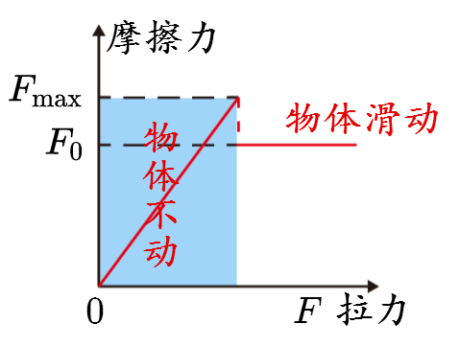
测力计下面的小纸团可以“记住”拉力曾经达到的最大值。
拉力增大到某一数值时木块开始移动，拉力突然减小。
结论
静摩擦力随拉力的增大而增大，当拉力达到某一数值时木块开始移动，拉力突然减小。

Slide 32
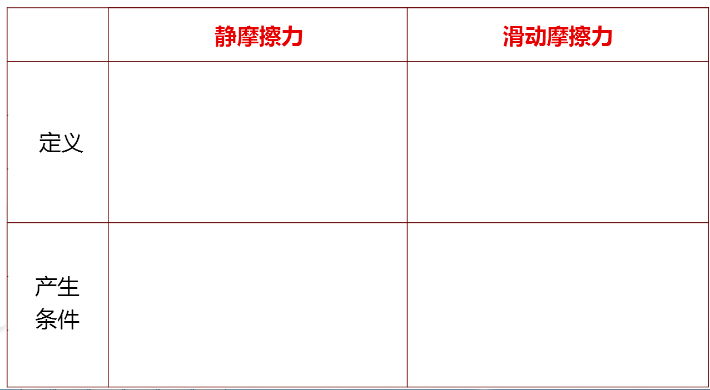
两个相互接触的物体，当它们有相对运动的趋势时，就会在接触面上产生阻碍相对运动趋势的力，这种力叫静摩擦力。
两个相互接触的物体，当它们发生相对运动时，就会在接触面上产生阻碍相对运动的力，这种力叫动摩擦力。
﻿①两物体接触
﻿②两物体间有弹力
﻿③接触面粗糙
④两物体间有相对运动趋势
①两物体接触
②两物体间有弹力
③接触面粗糙
④两物体间有相对运动

Slide 33
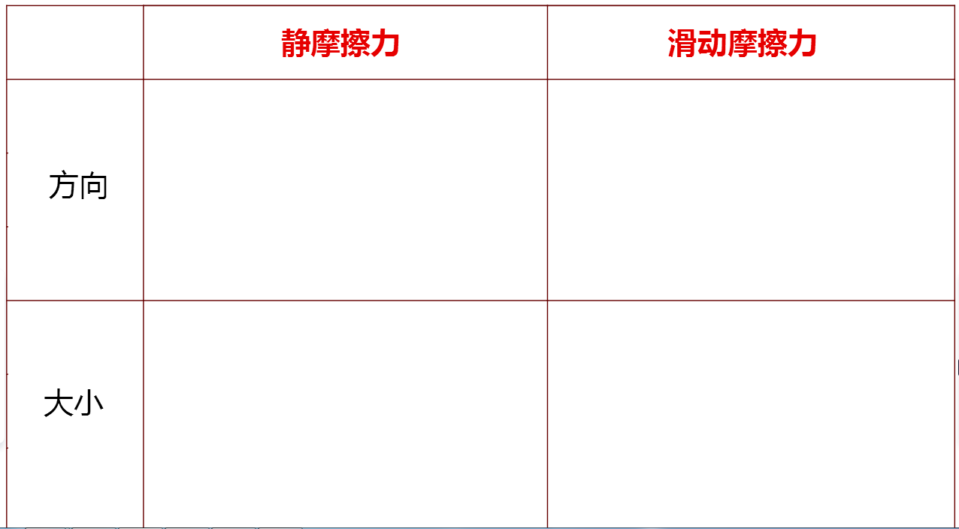
静摩擦力的方向总是沿着接触面，并且跟物体相对运动趋势的方向相反。
总是沿着接触面，并且跟物体相对运动的方向相反。
①静摩擦力的大小等于使物体产生相对运动趋势的外力的大小。 ②：静摩擦力大小的范围：
0＜ ﻿﻿﻿﻿﻿﻿﻿﻿﻿﻿﻿﻿﻿﻿﻿﻿﻿F_{静﻿﻿﻿﻿﻿﻿﻿﻿﻿﻿﻿﻿﻿﻿﻿﻿﻿} ﻿﻿﻿﻿﻿﻿﻿﻿﻿﻿≤ F_{max} ﻿﻿_{（变值）﻿﻿} 。
滑动摩擦力的大小与压力和接触面的粗糙程度有关。

Slide 34
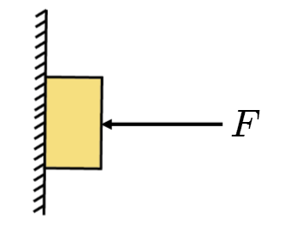
例题
﻿用 30 N 的水平力把重 10 N 的物体压在竖直墙壁上，如图所示，当物体恰好匀速运动下滑时，物体受到的摩擦力是（ ）。
A
A. 10 N ，方向向上 B. 10 N ，方向向下
C. 20 N ，方向向上 D. 40 N ，方向向下

Slide 35
例题
﻿水平地面上的一物体受到方向不变的水平推力 F 的作用，F 的大小与时间 t 的关系和物体的速度 v 与时间 t 的关系如图所示，以下说法正确的是（ ）。
D
A. ﻿﻿﻿﻿ 0~2秒，物体没有推动，是因为推力小于摩擦力
B. ﻿﻿﻿﻿ 2~4秒，物体做匀速直线运动
C. ﻿﻿﻿﻿ 2~4秒，物体受到的摩擦力是 3 N
D. ﻿﻿﻿﻿ 4~6秒，物体受到的摩擦力是 2 N

Slide 36
例题
﻿﻿如图所示，一只体重为 40 N 的猴子沿竖直木杆匀速向上攀爬，此过程中，它受到摩擦力的大小和方向是（ ）。
B
A. 等于 40 N，竖直向下
B. 等于 40 N，竖直向上
C. 小于 40 N，竖直向下
D. 大于 40 N，竖直向上

Slide 37
例题
﻿如图甲所示，物体重 30 N，被 50 N 的水平压力压在竖直墙壁上保持静止，此时物体受到的摩擦力为 ﻿﻿﻿﻿﻿﻿f_{甲}﻿﻿﻿﻿﻿﻿ ，如图乙所示，将水平压力增大至2F₀ ﻿﻿ ，此时物体受到的摩擦力为 ﻿﻿﻿﻿﻿﻿f_{乙﻿﻿﻿﻿﻿﻿} ，则（ ）。
A
A. ﻿﻿﻿﻿﻿﻿﻿f_{甲}=30N﻿﻿﻿﻿﻿﻿﻿ ， f﻿﻿﻿﻿﻿_{乙}=f_{甲﻿﻿﻿﻿﻿} B. ﻿﻿﻿﻿﻿﻿﻿﻿f_{甲}=30N﻿﻿﻿﻿﻿﻿﻿﻿ ，f ﻿﻿﻿﻿_{乙}=2f_{甲}﻿﻿﻿﻿
C. ﻿﻿﻿﻿﻿﻿﻿f_{甲﻿﻿﻿﻿﻿﻿﻿}=50N ， ﻿﻿﻿﻿﻿﻿f_{乙}=f_{甲﻿﻿﻿﻿﻿﻿} D. ﻿﻿﻿﻿﻿﻿﻿﻿f_{甲﻿﻿﻿﻿﻿﻿﻿﻿=}50N ， f﻿﻿﻿﻿﻿_{乙}=2f_{甲}﻿﻿﻿﻿﻿

Slide 38
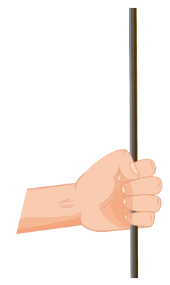
例题
﻿如图所示，用手握住一根重为 G 的长直铁棒，使铁棒沿竖直方向静止时，铁棒受到的摩擦力（ ）。
A
A. 大小等于 G
B. 大小大于 G
C. 方向竖直向下
D. 随着手握棒的力增大而增大

Slide 39
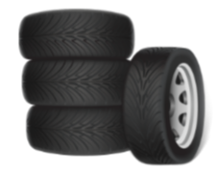
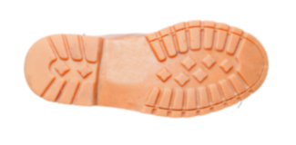
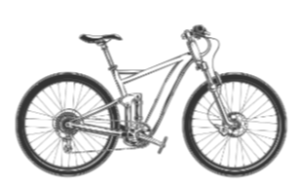
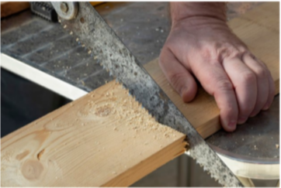
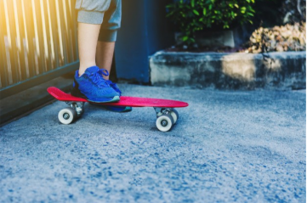
﻿生活中哪些地方用到摩擦力？怎样增大和减小它们呢？
问题
你能举出更多的例子吗？
问题

Slide 40
①增大物体接触面间的粗糙程度。
增大有益摩擦力的方法
﻿②增大物体之间的相互挤压力。
﻿ ③变滚动为滑动。

Slide 41
①减小物体接触面间的粗糙程度
②减小物体之间的相互挤压力。
减小有害摩擦力的方法
﻿ ③变滑动为滚动。
﻿ ﻿④使两物体分离。

Slide 42
例题
下列措施中，为了增大摩擦的是（ ）
C
A. 锁生锈了不好打开，可以向锁孔中滴入润滑油
B. 当夹克衫的拉链不能流畅地拉动时，可在拉链上抹一点蜡
C. 鞋底上刻有凹凸不平的花纹
D. 自行车的车轴上安装了滚动轴承

Slide 43
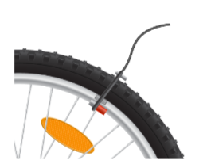
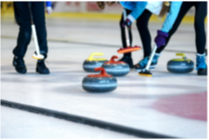
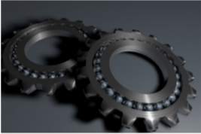
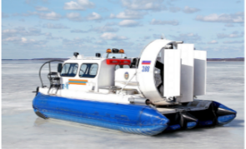
例题
﻿如图所示的四个实例中，属于增大摩擦的是（ ）
A
A. 自行车的刹车装置
B. 冰壶表面打磨得光滑
C. 轴承之间装滚珠
D. 气垫船

Slide 44
例题
D
下列做法能够减小摩擦的是（ ）。
A. 冬天，在结冰的马路上撒一些细沙以方便路人的行走
B. 当汽车后轮陷入泥坑打滑时，司机会就近寻找石块等物垫在车轮下
C. 体操运动员进行双杠表演前，在手上涂抹镁粉以防止人从杠上滑落
D. 在生锈的自行车轴上滴一些油，骑车就会感觉轻松一些

Slide 45
例题
以下关于图例中摩擦力的说法正确的是（ ）。
C
A. 自行车行驶中，用力捏闸，是通过增大接触面的粗糙程度增大摩擦力的
B. 体操运动员上器械时，手上涂有防滑粉，是通过增大压力增大摩擦的
C. 冰壶运动中运动员通过改变接触面的粗糙程度来减小摩擦的
D. 人跑步时，地面给人的摩擦力对人的跑步是无用的

Slide 51
练习
下列的一些做法或想法中正确的是（ ）。
A
A. 做单杠运动时，事先在手上抹上一些镁粉，可以增大摩擦
B. 为了提高汽车的速度，有些同学认为公路修建得越光滑越好
C. 车轮表面做成一定图案的凹凸花纹，是为了更美观
D. 有同学认为，经常在自行车刹车橡皮上涂润滑油，可提高刹车性能

Slide 52
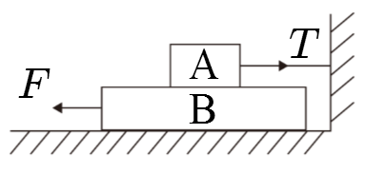
练习
如图所示，木板 B 放在光滑水平面上，木块 A 放在 B 的上面，A 的右端通过一不可伸长的轻绳固定在竖直墙上，用大小 5 N 的水平恒力 F 向左拉动 B，使 B 向左做匀速直线运动，此时水平绳拉力大小为 T ，下面说法正确的是（ ）。
A
A. 拉力 T 的大小为 5 N
B. 木块 A 所受摩擦力的方向为水平向右
C. 木块 A﻿ 对木板 B 的摩擦力大小等于 10 N
D. 若增大拉力 F，木板 B 受到的摩擦力将变大

Slide 53
练习
﻿如图甲所示，小明用弹簧测力计拉木块，使它沿水平木板匀速滑动，图乙是他两次拉动同一木块得到的距离随时间变化的图象。下列说法正确的是（ ）。
B
A. 木块第 1 次受到的拉力较大
B. 木块两次受到的拉力相等
C. 木块第一次的速度小
D. 木块第一次受到的摩擦力大于第二次受到的摩擦力

Slide 54
练习
﻿如图所示，放在 M、N 两水平桌面上的 A、B 两物体，分别在F₁=3N ﻿﻿﻿﻿﻿﻿﻿﻿﻿﻿ 、F₂=6N ﻿﻿﻿﻿﻿﻿﻿﻿ 的水平拉力作用下做匀速直线运动，可以确定（ ）。
D
A. 桌面 M 一定比桌面 N 粗糙
B. A 的速度一定大于 B 的速度
C. A 的质量一定大于 B 的质量
D. A 受到的摩擦力一定小于 B 受到的摩擦力

Slide 55
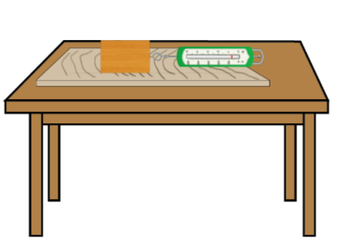
练习
如图所示，在水平桌面上用弹簧测力计拉一个长方体木块匀速直线运动，能够使弹簧测力计示数变大的做法是（ ）。
A
A. 长方体木块上放一个小铁块
B. 长方体木块由平放改为侧放
C. 以更快的速度拉木块做匀速直线运动
D. 换一个更光滑的桌面拉木块做匀速直线运动

Slide 56
练习
B
下﻿关于摩擦力，下列说法中正确的是（ ）。
A. 水平地面上匀速推动的木箱不受摩擦力作用
B. 给水平桌面上静止的铅笔盒施加竖直向下的力，铅笔盒不受摩擦力作用
C. 两个物体不接触也会有摩擦力产生
D. 用 100 N 的力推着桌子在冰面上运动，桌子受到的摩擦力一定等于 100 N

Slide 57
练习
﻿下列关于摩擦力的说法中正确的是（ ）。
D
A. 两个互相接触的物体一定可以产生摩擦力
B. 摩擦力总是阻碍物体运动
C. 人用力推木箱，木箱原地不动。木箱没有受到摩擦力作用
D. 在两个相互接触的物体之间要发生或已经发生相对运动时才可能产生摩擦力

Slide 58
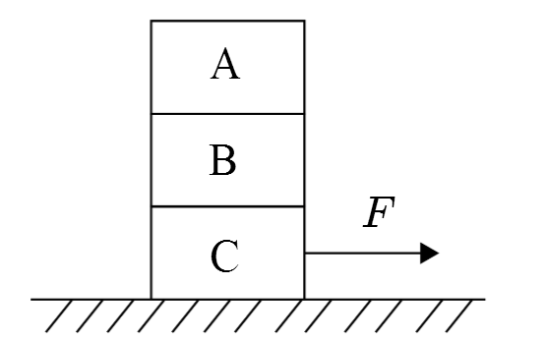
练习
﻿如图所示，木块 A、B、C 叠放在水平桌面上，在 10 N 的水平拉力 F 作用下，A、B、C 一起作匀速直线运动，此时木块 B 所受的摩擦力为 ___ N；木块 C 所受的摩擦力 = ____ N。
0
10

